Slide 1
La Giornata Internazionale delle Api
"Un ronzio che salva il mondo: le api tra arte e natura"

Slide 2
Domande che mi ronzano in testa…
Avete mai avuto paura di un’ape? Perché?
Cosa succederebbe se sparissero tutte le api?
Avete mai visto un’ape da vicino? Cosa vi ha colpito?
Quali fiori vi vengono in mente se pensate a un campo pieno di api?
Vi è mai capitato di vedere un’ape morta? Vi siete chiesti perché fosse lì?

Slide 3
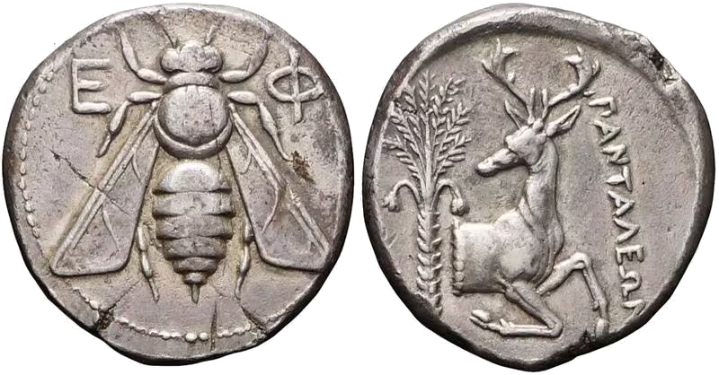
L’importanza delle api
Il 20 maggio è la “Giornata Internazionale delle Api”. È stata istituita nel 2017 dall’Assemblea generale delle Nazioni Unite per sensibilizzare l’opinione pubblica sull’importanza di questi animali nell’ecosistema terrestre, sui rischi di sopravvivenza che stanno correndo a causa dei pesticidi e dei cambiamenti climatici e sul loro prezioso contributo allo sviluppo sostenibile. L’importanza delle api era già nota ai popoli più antichi che si cibavano del loro miele, unica sostanza zuccherina conosciuta, come confermano le prime raffigurazioni ritrovate nell’arte egizia e successivamente nel mondo greco.

Slide 4
Le api sono creature affascinanti per la loro incredibile etica del lavoro, per come producono il miele, per la loro struttura sociale complessa, per il loro genio matematico che si manifesta nell’alveare.
L’alveare è un meraviglioso progetto architettonico, è una casa sicura dove vivere insieme alla colonia e, al tempo stesso, un luogo spazioso dove poter immagazzinare il nettare e farlo maturare adeguatamente fino a diventare miele.

Slide 5
Le api non fanno solo il miele. Fanno molto di più: sono impollinatrici, ovvero trasportano il polline da un fiore all'altro permettendo la nascita di nuovi frutti, semi, piante. Senza di loro, il 75% dei cibi che mangiamo sparirebbe. Senza di loro, l’equilibrio dell’ecosistema si spezzerebbe.
Eppure… le api stanno scomparendo. Perché?
Per colpa di pesticidi, cambiamenti climatici, perdita dei prati e morte delle piante spontanee.

Slide 6
Prendiamo il volo con l’arte di
Louise McNaught
Ma c'è qualcosa che possiamo fare. Oggi, attraverso l'arte, vogliamo dare voce alle api. Per far capire a tutti che il loro ronzio non è fastidioso. È un canto di salvezza per il mondo.

Slide 7
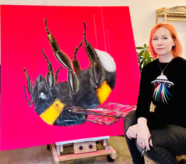
Louise McNaught
Nazionalità: Britannica
Stile: Pittura e illustrazione con tecnica mista (acrilico e spray su legno, carta, tela)
Caratteristiche: Colori vivaci, approccio pop-surrealista, rappresentazione di animali in pericolo, tra cui le api, con elementi che sembrano "sgocciolare" o dissolversi, come metafora della loro fragilità.
Temi ricorrenti: Conservazione, bellezza naturale, connessione emotiva con gli animali.
Louise ha realizzato diverse opere dedicate alle api, spesso centrali nell'immagine, sospese su sfondi luminosi o quasi sacri. Il suo lavoro ha un impatto visivo forte e coinvolgente.

Slide 8
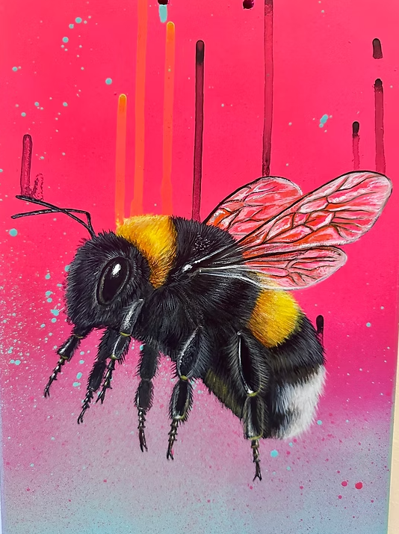
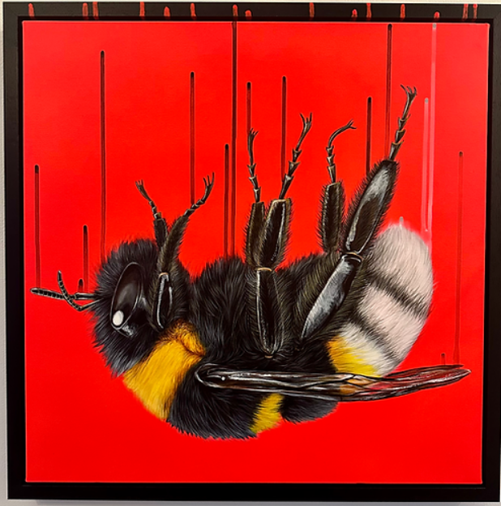

Slide 9
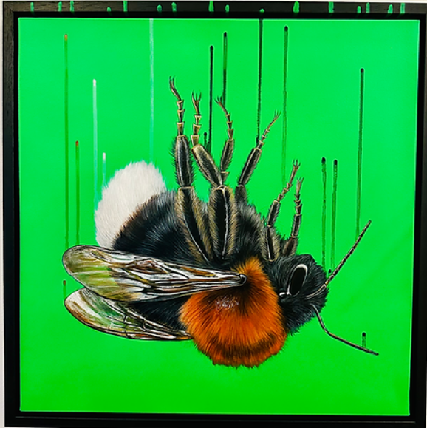
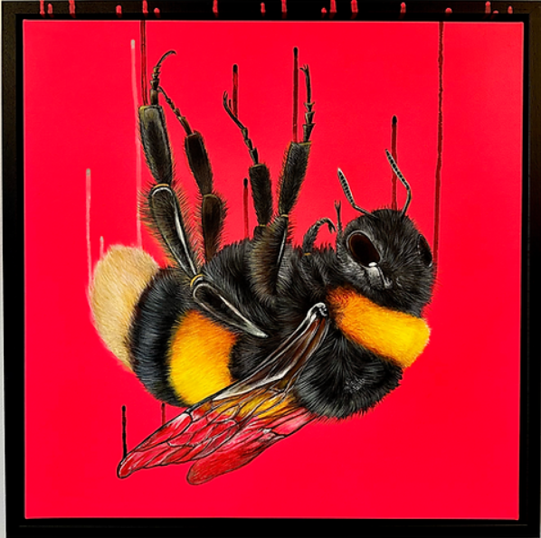

Slide 10
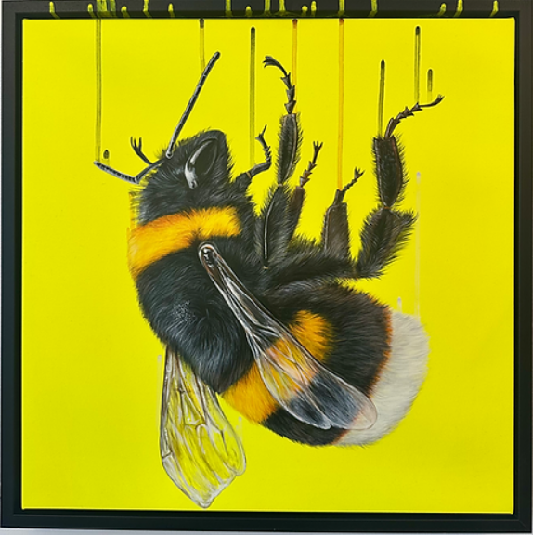
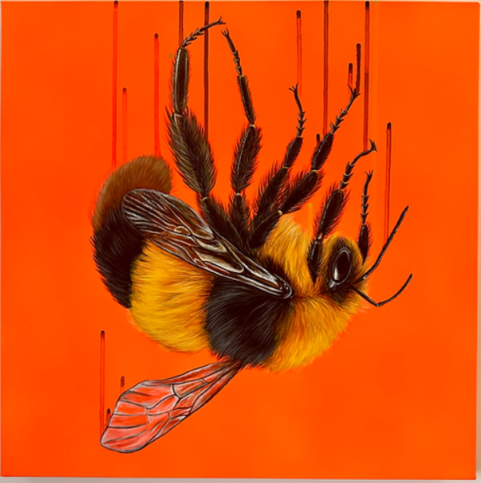

Slide 11
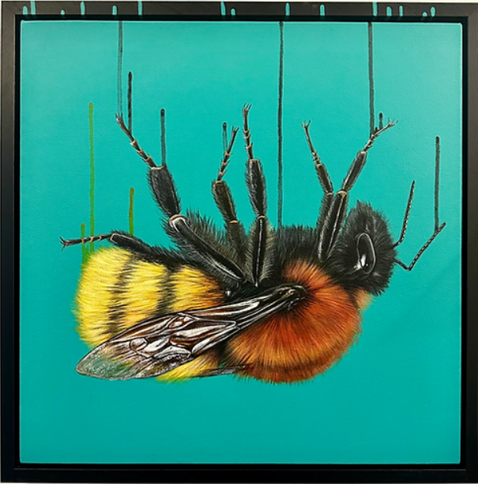
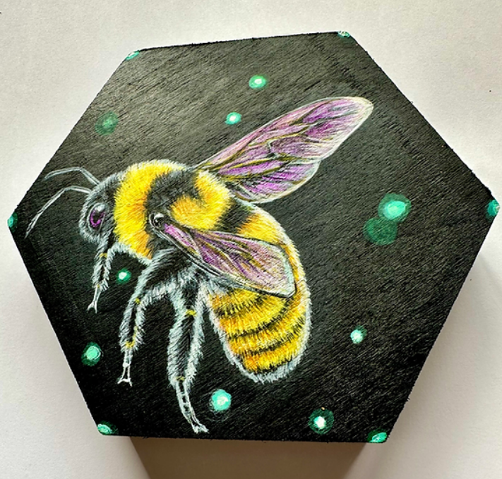

Slide 12
E ora tocca a te!
Imitando lo stile di Louise McNaught, disegna e colora una grande ape colorata su sfondo monocromatico oppure che vola o che precipita verso qualcosa di importante: un grande fiore, una mano che l’accoglie, il mondo stesso… .
Scrivi un testo informativo sulla giornata internazionale delle api e sull’importanza delle api per l’ecosistema terrestre. Concludi il testo suggerendo almeno tre cose che i ragazzi e le ragazze possono fare per aiutare le api a sopravvivere.

Slide 13
Buon lavoro!

